Slide 1
EJECUCIÓN PRESUPUESTARIA DE GASTOS ACUMULADA AL MES DE JULIO 2017 PARTIDA 15: MINISTERIO Del TRABAJO Y SEGURIDAD SOCIAL
UNIDAD DE ASESORÍA PRESUPUESTARIA
SENADO DE LA REPÚBLICA DE CHILE
Valparaíso, septiembre de 2017

Slide 2
Ejecución Presupuestaria de Gastos Acumulada al Mes de Julio de 2017 Ministerio del Trabajo y Seguridad Social
Principales hallazgos
El presupuesto vigente a julio alcanzó los $7.471.427 millones, que incluye recursos adicionales por $94.204 millones. En comparación con el mes de julio de 2016, y considerando los recursos aprobados en la Ley de Presupuestos, la ejecución presupuestaria no presenta diferencias significativas.
La ejecución acumulada al mes de Julio de 2017 de la Partida 15 Ministerio del Trabajo y Previsión Social, finalizó en $4.366.945 millones, equivalentes a un 58% del Presupuesto Vigente.
En el Servicio de la Deuda, se observó un aumento en la disponibilidad de recursos de $20.195 millones, que totalizó un presupuesto vigente de $22.411 millones, con un 91% de ejecución a Julio.
En Programas de Empleo: el PROEMPLEO, con recursos adicionales por $66.517 millones, destinados en gran parte al Programa de Inversión en la Comunidad, alcanzó un 50% de ejecución presupuestaria sobre los recursos vigentes al mes de julio (con un gasto de $41.422 millones); el Subsidio al Empleo (Ley N° 20.338) presentó un gasto total de $10.299 millones, que significó un avance presupuestario de un 13% y que además dispuso de $1.598 millones menos en su disponibilidad a julio; y el Subsidio al Empleo de la Mujer (Ley N° 20.595) alcanzó un gasto total de $13.137 millones, que se traduce en una ejecución de un 17% (con menor disponibilidad presupuestaria al mes de julio por $400 millones).

Slide 3
Ejecución Presupuestaria de Gastos Acumulada al Mes de Julio de 2017 Ministerio del Trabajo y Seguridad Social
Principales hallazgos
En el Pilar Solidario de la Reforma Previsional, la PBS de Vejez presentó una ejecución de un 66%, con un total de recursos desembolsados de $314.578 millones, y la PBS de Invalidez alcanzó un gasto de $133.357millones (65% de ejecución).
En la Subsecretaría de Previsión Social, el Fondo para la Educación Previsional, considerando las transferencias al sector privado, alcanzó una ejecución de un 30%; con un gasto total de $463 millones. Considerando las transferencias a otras entidades públicas, presentaron una ejecución de un 4%, con desembolsos por $11 millones.
En el Servicio Nacional de Capacitación y Empleo, el Programa Más Capaz desembolsó recursos por $40.084 millones (70% de ejecución presupuestaria).
En el Servicio Nacional de Capacitación y Empleo, el porcentaje de ejecución fue un 35%. El gasto en la deuda flotante totalizó $2.247 millones.
En la Subsecretaría del Trabajo, los programas: Diálogo Social, con recursos aprobados por $407 millones, no presentó ejecución presupuestaria. El Fondo de Formación Sindical y Relaciones Laborales Colaborativas, con un presupuesto de $1.022 millones, no ejecutó recursos.

Slide 4
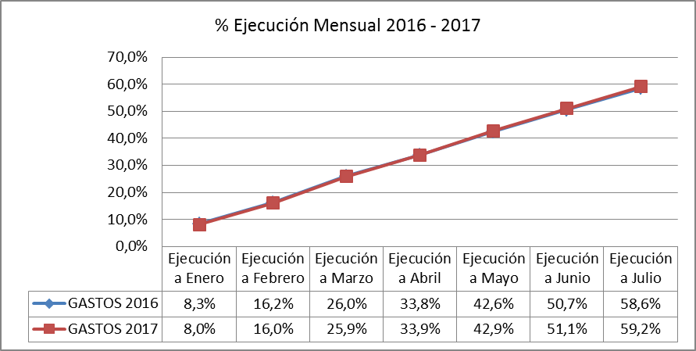
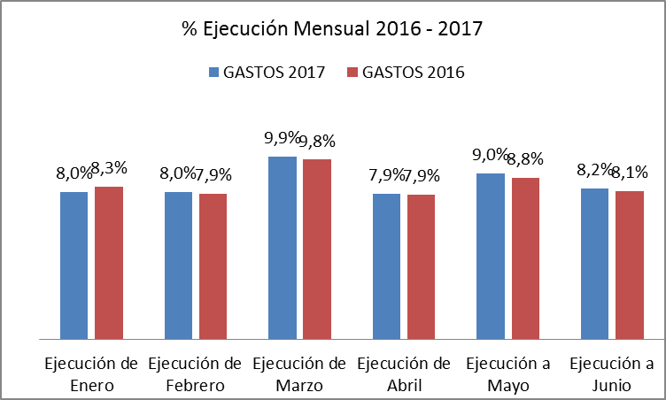
Ejecución Presupuestaria de Gastos Acumulada al Mes de Julio de 2017 Ministerio del Trabajo y Seguridad Social
Comportamiento de la Ejecución Presupuestaria de la Partida 2016 - 2017

Slide 5
Ejecución Presupuestaria de Gastos Acumulada al Mes de Julio de 2017 Partida 15 Ministerio del Trabajo y Seguridad Social
en miles de pesos de 2017

Slide 6
Ejecución Presupuestaria de Gastos Acumulada al Mes de Julio de 2017 Partida 15 Resumen por Capítulos
en miles de pesos de 2017
Fuente: Elaboración propia en base a informes de ejecución presupuestaria mensual de DIPRES

Slide 7
Ejecución Presupuestaria de Gastos Acumulada al Mes de Julio de 2017 Partida 15, Capítulo 01, Programa 01: Subsecretaría del Trabajo
en miles de pesos de 2017

Slide 8
Ejecución Presupuestaria de Gastos Acumulada al Mes de Julio de 2017 Partida 15, Capítulo 01, Programa 03: PROEMPLEO
en miles de pesos de 2017

Slide 9
Ejecución Presupuestaria de Gastos Acumulada al Mes de Julio de 2017 Partida 15, Capítulo 02, Programa 01: Dirección del Trabajo
en miles de pesos de 2017

Slide 10
Ejecución Presupuestaria de Gastos Acumulada al Mes de Julio de 2017 Partida 15, Capítulo 03, Programa 01: Subsecretaría de Previsión Social
en miles de pesos de 2017

Slide 11
Ejecución Presupuestaria de Gastos Acumulada al Mes de Julio de 2017 Partida 15, Capítulo 04, Programa 01: Dirección de Crédito Prendario
en miles de pesos de 2017

Slide 12
Ejecución Presupuestaria de Gastos Acumulada al Mes de Julio de 2017 Partida 15, Capítulo 05, Programa 01: Servicio Nacional de Capacitación y Empleo
en miles de pesos de 2017

Slide 13
Ejecución Presupuestaria de Gastos Acumulada al Mes de Julio de 2017 Partida 15, Capítulo 06, Programa 01: Superintendencia de Seguridad Social
en miles de pesos de 2017

Slide 14
Ejecución Presupuestaria de Gastos Acumulada al Mes de Julio de 2017 Partida 15, Capítulo 07, Programa 01: Superintendencia de Pensiones
en miles de pesos de 2017

Slide 15
Ejecución Presupuestaria de Gastos Acumulada al Mes de Julio de 2017 Partida 15, Capítulo 09, Programa 01: Instituto de Previsión Social
en miles de pesos de 2017

Slide 16
Ejecución Presupuestaria de Gastos Acumulada al Mes de Julio de 2017 Partida 15, Capítulo 09, Programa 01: Instituto de Previsión Social
en miles de pesos de 2017

Slide 17
Ejecución Presupuestaria de Gastos Acumulada al Mes de Julio de 2017 Partida 15, Capítulo 10, Programa 01: Instituto de Seguridad Laboral
en miles de pesos de 2017

Slide 18
Ejecución Presupuestaria de Gastos Acumulada al Mes de Julio de 2017 Partida 15, Capítulo 13, Programa 01: Caja de Previsión de la Defensa Nacional
en miles de pesos de 2017

Slide 19
Ejecución Presupuestaria de Gastos Acumulada al Mes de Julio de 2017 Partida 15, Capítulo 13, Programa 01: Caja de Previsión de la Defensa Nacional
en miles de pesos de 2017

Slide 20
Ejecución Presupuestaria de Gastos Acumulada al Mes de Julio de 2017 Partida 15, Capítulo 13, Programa 02: Fondo de Medicina Curativa
en miles de pesos de 2017

Slide 21
Ejecución Presupuestaria de Gastos Acumulada al Mes de Julio de 2017 Partida 15, Capítulo 14, Programa 01: Dirección de Previsión de Carabineros de Chile
en miles de pesos de 2017

Slide 22
Ejecución Presupuestaria de Gastos Acumulada al Mes de Julio de 2017 Partida 15, Capítulo 14, Programa 01: Dirección de Previsión de Carabineros de Chile
en miles de pesos de 2017

